Slide 1

MENU TOUCH
José Ignacio Acevedo Caro - Michael Jordan Bustos Figueroa - Benjamín Alonso Filipini Parra
Viernes 06/12/2024
Escuela de Informática y Telecomunicaciones
Docente
FABIAN ALEJANDRO ALVAREZ MONTENEGRO

Slide 2
Introducción
El proyecto Menú Touch se desarrolló con el objetivo de modernizar y optimizar el proceso de pedidos en el restaurante temático Insert Coin, conocido por su enfoque en experiencias inspiradas en el mundo de los videojuegos. Este restaurante enfrentaba problemas operativos como largos tiempos de espera, errores en la toma de pedidos y una desconexión entre su identidad temática y la experiencia del cliente.
Para abordar estas necesidades, se diseñó una aplicación web responsiva que permite a los clientes gestionar sus pedidos de forma autónoma desde tabletas ubicadas en las mesas. La solución busca no solo mejorar la experiencia del usuario, sino también optimizar la carga operativa del personal y fortalecer la posición del restaurante como un referente en innovación tecnológica dentro de su sector. Este proyecto integra tecnología moderna y metodologías de desarrollo ágiles, asegurando una implementación eficiente y resultados alineados con las expectativas del cliente.

Slide 3



INTEGRANTES DEL PROYECTO
José Acevedo
Benjamín Filipini
Michael Bustos
Equipo de desarrollo
Programador
Equipo de desarrollo
Product Owner
Equipo de desarrollo
Scrum Master

Slide 4
DESCRIPCIÓN DEL PROYECTO
Problemática
El restaurante temático Insert Coin, orientado a un público joven y adulto aficionado a los videojuegos, se topa con varios desafíos relacionados con la experiencia del cliente y la eficiencia operativa. A pesar de ser un establecimiento con una temática que resalta el uso de tecnología, su proceso de toma de pedidos se basa en métodos manuales tradicionales que limitan su capacidad de ofrecer una experiencia ágil y moderna, lo que afecta tanto a los clientes como al personal del restaurante.
Solución
Para abordar los problemas detectados, implementaremos Menú Touch, una aplicación web responsiva creada para mejorar la experiencia de pedidos en el restaurante Insert Coin. Este sistema permitirá a los clientes gestionar sus pedidos de forma independiente desde tabletas ubicadas en las mesas, eliminando la necesidad de esperar a un mesero. La solución incluirá funcionalidades como un menú digital organizado por categorías, visualización de productos con precios y descripciones, y un carrito de compras que calculará el total en tiempo real. Además, se automatizará el envío de pedidos a la cocina, mejorando la eficiencia y reduciendo errores. Para el personal del restaurante, se integrarán herramientas que faciliten la gestión de estados de las mesas, generación de boletas, y atención personalizada.
Esta solución no solo reducirá los tiempos de espera y errores operativos, sino que también alineará la experiencia con la temática tecnológica del restaurante, ofreciendo una interacción moderna y atractiva para los clientes, mientras optimiza los procesos internos del establecimiento.

Slide 5
Descripción del origen de la problemática.
El proyecto Menú Touch surge como respuesta a las necesidades identificadas en el restaurante temático Insert Coin, especializado en ofrecer experiencias inmersivas inspiradas en el mundo de los videojuegos. A pesar de su innovador concepto, el restaurante enfrenta varios desafíos operativos derivados de la dependencia de métodos tradicionales para la toma de pedidos. Entre estos problemas se destacan largos tiempos de espera, errores frecuentes en la comunicación entre clientes, meseros y cocina, y una desconexión entre la temática tecnológica del restaurante y la experiencia real del cliente.
La creciente demanda de los usuarios por soluciones rápidas, eficientes y tecnológicas puso de manifiesto la necesidad de modernizar el proceso de pedidos. Además, el personal del restaurante se veía sobrecargado con tareas repetitivas, lo que impacta negativamente en la calidad del servicio y la atención personalizada. Estas limitaciones generaban una experiencia menos satisfactoria para los clientes y restringen el potencial de crecimiento y diferenciación del restaurante frente a la competencia.
Menú Touch responde a estas necesidades, ofreciendo una solución tecnológica que optimiza los procesos operativos, alinea la experiencia del cliente con la temática innovadora del restaurante y mejora la eficiencia del personal, posicionando a Insert Coin como un líder en innovación dentro del sector de la restauración temática.

Slide 6
Objetivos
Objetivo General
Desarrollar una aplicación web responsiva llamada Menú Touch, diseñada para transformar y optimizar el proceso de pedidos en el restaurante temático Insert Coin, alineando la experiencia tecnológica con la identidad temática del establecimiento. Este sistema busca mejorar de manera significativa la experiencia del cliente al permitirles gestionar sus pedidos de forma autónoma desde tabletas ubicadas en las mesas, eliminando la necesidad de esperar a un mesero y reduciendo los tiempos de espera.
Objetivos Específicos
• Mejorar la Experiencia del Cliente • Facilitar la Gestión del Personal del Restaurante
• Optimizar el Proceso Operativo del Restaurante • Alinear la Experiencia con el Tema del Restaurante
• Reducir Errores en la Toma de Pedidos • Garantizar la Escalabilidad y Seguridad del Sistema

Slide 7
Asignación de roles
José Acevedo, Michael Bustos, Benjamin Filipini - Equipo de Desarrollo
Frontend (José Acevedo y Equipo):
Diseño e implementación de la interfaz de usuario (UI).
Asegurar la responsividad y usabilidad en diversos dispositivos.
Backend (Jose Acevedo y Equipo):
Desarrollo de la lógica del servidor y la base de datos.
Implementación de APIs para la comunicación entre módulos.
Pruebas (QA - José Acevedo y Equipo):
Realización de pruebas unitarias, de integración y de usabilidad.
Validación de funcionalidad antes del despliegue final.
Michael Bustos - Scrum Master
Encargado:
Facilitar la metodología Scrum y coordinar los sprints.
Organizar reuniones (dailies, planning, retrospectives).
Identificar y resolver impedimentos del equipo.
Garantizar el cumplimiento de los plazos y la alineación con los objetivos.
Benjamin Filipini - Product Owner
Encargado:
Definir la visión del producto y priorizar el backlog.
Alinear las funcionalidades con las necesidades del cliente y del negocio.
Validar las entregas al final de cada sprint.
Actuar como puente entre el equipo técnico y los stakeholders.

Slide 8
Metodología
Para el desarrollo del proyecto Menú Touch, se utilizó la metodología ágil Scrum, debido a su enfoque iterativo e incremental, ideal para proyectos dinámicos donde los requisitos pueden cambiar durante el desarrollo. Scrum nos permitió trabajar en ciclos cortos llamados sprints, entregando funcionalidades clave de forma progresiva y priorizando aquellas que generaban mayor valor, como el inicio de sesión, la gestión de pedidos y la integración con la cocina. Esta metodología fomenta una colaboración constante entre los roles del equipo, con reuniones diarias para alinear objetivos y retrospectivas al final de cada sprint para identificar mejoras. La capacidad de adaptarnos rápidamente a los cambios, junto con revisiones frecuentes del producto por parte del cliente, aseguró que el sistema desarrollado cumpliera con las expectativas y necesidades del restaurante Insert Coin, maximizando la calidad y eficiencia del proyecto.

Slide 9

Topología del proyecto
Arquitectura General:
Arquitectura Cliente-Servidor con MVC:
El proyecto Menu Touch utiliza una arquitectura Cliente-Servidor para permitir la interacción entre los usuarios (clientes, cocina, garzón y administrativo y sigue el patrón Modelo-Vista-Controlador (MVC), donde:
Modelo: Gestiona datos y lógica de negocio (e.g., Pedido, Producto).
Vista: Presenta la interfaz a través de templates HTML.
Controlador: Procesa solicitudes y administra la lógica en views.py.
Infraestructura:
Infraestructura basada en un servidor local:
El proyecto está diseñado para ejecutarse en un servidor Django alojado:
Base de datos: MySQL configurado localmente con capacidad para migrar a la nube.
Red: Una red WiFi conecta las tabletas de los clientes al servidor.
Componentes del Sistema:
Módulos principales:
Pedidos: Administra los pedidos realizados por los clientes.
Cocina: Gestiona los pedidos que se están preparando.
Garzón: Supervisa la entrega de pedidos y gestiona los pagos.
Administrativo: Maneja la configuración de productos.
Red y la Seguridad:
Red:
La red conecta tabletas y PCs (cocina, garzon y administración) al servidor Django mediante WiFi local.
La base de datos MySQL está configurada en el servidor y accesible para consultas y almacenamiento.
Seguridad:
Sistema de login con roles (clientes, cocina, garzón y administración).
Comunicación protegida con HTTPS (SSL/TLS).
Permisos en Django para restringir accesos no autorizados.
Copias de seguridad periódicas de la base de datos MySQL.

Slide 10





Requerimientos de Hardware:
Servidores: Capacidad escalable para manejar múltiples pedidos simultáneos.
Dispositivos: Tabletas para clientes y PCs para cocina, garzón y administración.
Red: Routers y WiFi para conectar los dispositivos.
Requerimientos de Software:
Base de Datos: MySQL para gestión relacional.
Framework: Django para el backend; Bootstrap para interfaces responsivas.
Lenguajes: Python, HTML, CSS y JavaScript.
Control de Versiones: Git (repositorio en GitHub).
Requerimientos de Seguridad:
Autenticación: Login con roles (clientes, cocina, garzón, administración).
Encriptación: HTTPS con certificados SSL/TLS.
Protección: Firewalls y monitoreo de logs.
Requerimientos de Usuario Final:
Compatibilidad: Navegadores modernos y dispositivos móviles.
Interfaz: Intuitiva, accesible y responsiva.
Herramientas de Colaboración:
Gestión: Trello para tareas.
Control de versiones: GitHub.
Plataforma Tecnológica utilizada

Slide 11
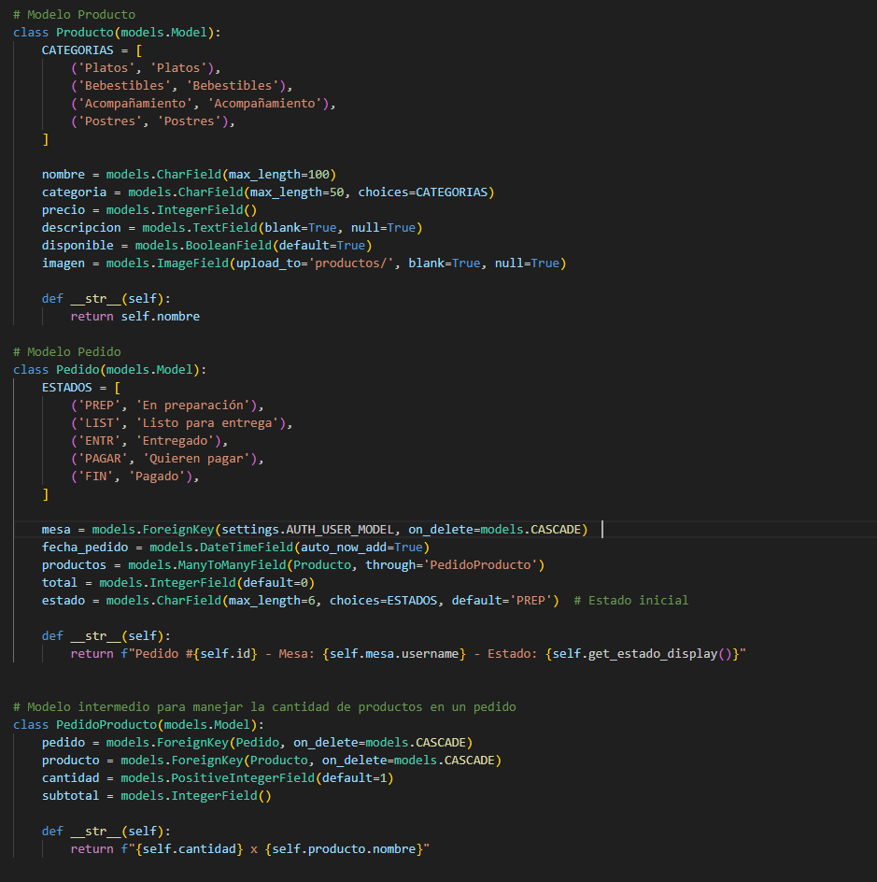
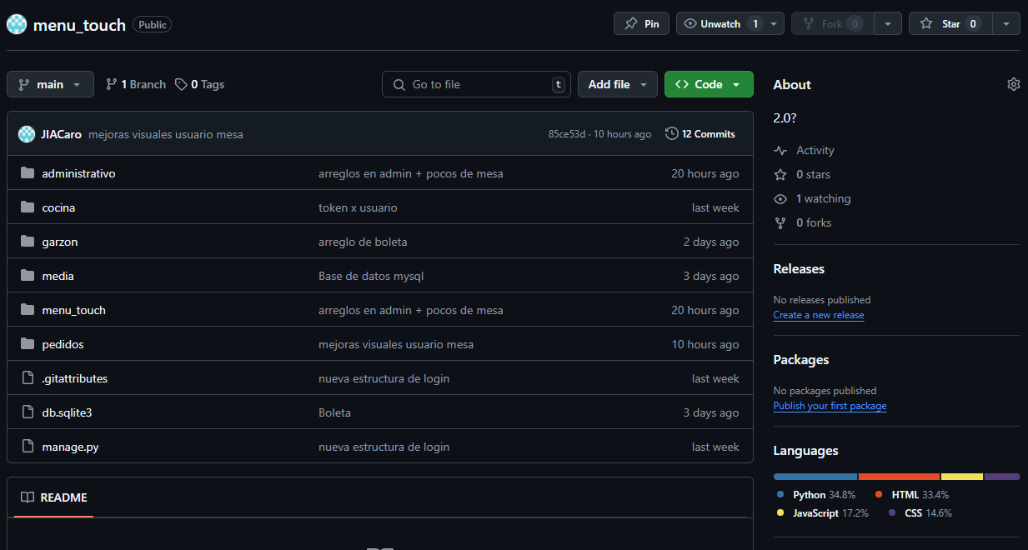
Etapas principales de implementación
1. Análisis y Diseño
Requisitos Funcionales: Gestión de pedidos, usuarios y roles.
Requisitos No Funcionales: Escalabilidad, seguridad y rendimiento.
Diseño del Sistema: Diagramas de arquitectura y componentes.
2. Desarrollo y Codificación
Selección de Tecnologías:
Lenguajes: Python, HTML, CSS, JavaScript.
Frameworks: Django, Bootstrap.
Base de datos: MySQL.
Codificación:
Implementación del modelo MVC.
Estructuración de aplicaciones: pedidos, cocina, garzón, administrativo.
3. Pruebas (Testing)
Pruebas Unitarias: Validación de funciones críticas como autenticación y manejo de pedidos.
Pruebas de Integración: Verificación de comunicación entre módulos (pedidos y cocina).
Pruebas Funcionales: Validación de flujos completos del sistema.
Pruebas No Funcionales: Evaluación del rendimiento y la seguridad.
4. Despliegue (Deployment)
Preparación del Entorno:
Configuración de servidor local y MySQL.
Adaptación para futuros despliegues en Heroku.
Despliegue del Código:
Uso de Git y GitHub para control de versiones.
5. Mantenimiento y Soporte
Monitorización:
Supervisión de logs y rendimiento del sistema.
Actualizaciones y Parches:
Corrección de errores detectados y optimización continua.

Slide 12
Resultados de la solución
Demostración

Slide 13
Conclusión
El proyecto Menú Touch es una solución innovadora que optimiza los procesos operativos y la experiencia del cliente en el restaurante Insert Coin. Mediante una aplicación web responsiva, se resolvieron problemas como largos tiempos de espera y errores en pedidos, alineando la experiencia del cliente con la temática tecnológica del restaurante. La implementación de la metodología ágil Scrum permitió una gestión eficiente y adaptativa, asegurando entregas de valor constantes y comunicación transparente. Este sistema no solo mejora la experiencia de los clientes al ofrecer un control autónomo sobre sus pedidos, sino que también optimiza el flujo de trabajo del personal, reduciendo errores y aumentando la satisfacción general. Además, Menú Touch posiciona al restaurante como líder en innovación tecnológica, garantizando su competitividad y estableciendo una base sólida para futuras expansiones.

Slide 14
¡MUCHAS GRACIAS POR SU ATENCION!
¡MUCHAS GRACIAS POR SU ATENCION!

